Slide 1



내가 기획한 ICT가
세상을 바꾼다면?
SW개발/HW제작 설계서
엣지 컴퓨팅 기반 클라우드 거주자 주차 관리 시스템
2021. 08. 07.
(컴앗이) – 김희동 박길한 이재환 윤세린 정소연
Mentor 김 민 호

Slide 2


| 요구사항 정의서
요구사항 ID | 요구사항명 | 기능ID | 기능명 | 세부사항 | 예외사항
A01 | 주차면 인식 인프라 구성 | A01_B01 | 프로젝트 적용 주차면 환경 조사 및 적용 대상 주차면 환경 결정 | 주차면 환경을 조사한다.
 |  |  |  | 주차면 환경을 확인한다.
 |  |  |  | 주차면 환경을 결정한다.
 |  | A01_B02 | 주차면 영상 인식 장치 요구사항 조사 및 사양 결정 | 요구사항을 조사한다.
 |  |  |  | 사양을 결정한다.
 |  | A01_B03 | 주차면 인식 장치 자원 종류 조사 및 검토 | 장치 자원 종류를 조사한다.
 |  |  |  | 장치 자원 종류를 검토한다.
 |  | A01_B04 | 주차면 인식 장치 운용에 필요한 환경 조사 및 결정 | 장치 운용에 필요한 환경을 조사한다.
 |  |  |  | 장치 운용에 필요한 환경을 결정한다.
 |  | A01_B05 | 주차면 인식 장치 수배 및 구매 | 담당자를 수배한다.
 |  |  |  | 장치를 구매한다.
 |  | A01_B06 | 주차면 인식 장치 동작 테스트
 |  | A01_B07 | 주차면 인식 장치 설치 및 연동시험 | 주차면 인식 장치를 설치한다.
 |  |  |  | 장치 연동 시험을 행한다.
 |  | A01_B08 | 주차면 인식 장치 운용 시험

Slide 3
| 요구사항 정의서
A02 | 주차면 인식 | A02_B01 | 주차면 인식을 위한 방법 조사 및 결정 | 주차면 인식을 위한 방법을 조사한다.
 |  |  |  | 주차면 인식을 위한 방법을 결정한다.
 |  | A02_B02 | 주차면 인식 성능 분석 | 인식 장치 성능을 분석한다.
 |  |  |  | 모델 성능을 분석한다.
A03 | 차량 정보 추출 인프라 구성 | A03_B01 | 차량 정보 추출을 위한 장치 요구사항 조사 및 사양 결정 | 차량 정보 추출을 위한 장치 요구사항을 조사한다.
 |  |  |  | 차량 정보 추출을 위한 장치 사양을 결정한다.
 |  | A03_B02 | 차량 정보 추출 장치 운용에 필요한 환경 조사 및 결정
 |  | A03_B03 | 동작 테스트
 |  | A03_B04 | 차량 정보 추출 장치 설치 및 연동시험 | 차량 정보 추출 장치를 설치한다.
 |  |  |  | 차량 정보 추출 장치 연동 시험을 행한다.
A04 | 차량 정보 추출 | A04_B01 | 영상 스냅샷 생성 방법 조사 및 결정
 |  | A04_B02 | 스냅샷 저장 및 유지 방법 조사 및 결정
 |  | A04_B03 | 이미지 전처리 방법 조사 및 성능 판단 | 이미지 전처리 방법을 조사한다.
 |  |  |  | 방법의 성능을 판단한다.
 |  | A04_B04 | 차량 정보 검출 데이터셋 사양 결정 및 수집/라벨링 | 차량 정보 검출 데이터셋의 사양을 결정한다.
 |  |  |  | 데이터셋을 수집하고 데이터 라벨링을 한다.
 |  | A04_B05 | 차량 정보 검출 방법 조사 및 결정
 |  | A04_B06 | 차량 정보 검출률 낮은 경우 해결방안 모색 및 적용

Slide 4
| 요구사항 정의서
A05 | 차량 주차 시 검출된 차량 정보 저장 | A05_B01 | 요구사항 조사 및 DB 종류 결정
 |  | A05_B02 | 검출된 차량 정보 저장 형식(속성) 결정
 |  | A05_B03 | 차량 정보 저장 방법 조사 및 결정
 |  | A05_B04 | 차량 정보 저장 여부 확인 방법 조사 및 정확도 판단 | 차량 정보 저장 여부를 확인할 수 있는 방법을 조사한다.
 |  |  |  | 정확도를 판단하고 오류 발생 시 해결방안을 모색한다.
A06 | 차량 출차 시 출차 정보 저장 | A06_B01 | 출차 정보 저장 형식(속성) 결정
 |  | A06_B02 | 출차 정보 저장 방법 조사 및 결정
 |  | A06_B03 | 출차 정보 저장 여부 확인 방법 조사 및 정확도 판단 | 출차 정보 저장 여부를 확인할 수 있는 방법을 조사한다.
 |  |  |  | 정확도를 판단하고 오류 발생 시 해결방안을 모색한다.
A07 | 1차로 저장된 차량정보 2차 검증 | A07_B01 | 2차 검증 대상 조사 및 선정 | 2차 검증 대상을 조사한다.
 |  |  |  | 2차 검증 대상을 선정한다.
 |  | A07_B02 | 2차 검증 방법 조사 및 결정
 |  | A07_B03 | 2차 검증 결과 저장 | 2차 검증 결과 저장 방법을 결정한다.
 |  |  |  | 2차 검증 결과 저장 여부를 판단한다.

Slide 5
| 요구사항 정의서
A08 | 사용자 서비스 제공 인프라 구성 | A08_B01 | 사용자 서비스 제공 요구사항 조사 및 사양 결정
 |  | A08_B02 | 사용자 서비스 제공 인프라 종류 조사 및 검토
 |  | A08_B03 | 인프라 수배 및 구매
 |  | A08_B04 | 인프라 동작 테스트
 |  | A08_B05 | 인프라 설치 및 연동시험
 |  | A08_B06 | 사용자 서비스 제공 대상 조사 및 결정
A09 | 사용자 서비스 제공 | A09_B01 | 사용자 서비스 제공 플랫폼 조사 및 결정
 |  | A09_B02 | 대상자별 제공 서비스 결정 | 관리자 제공 서비스를 결정한다.
 |  |  |  | 거주자 및 방문자 제공 서비스를 결정한다.
 |  | A09_B03 | 대상자별 제공 서비스 구현 | 관리자 제공 서비스를 구현한다.
 |  |  |  | 거주자 및 방문자 제공 서비스를 구현한다.
A10 | 주차 위반 여부 확인 | A10_B01 | 주차 위반 여부 기준 결정
 |  | A10_B02 | 주차 위반 정보 저장
 |  | A10_B03 | 주차 위반 정보 알림 방법 조사 및 결정
A11 | 가용 주차 구역 분석 및 예측 | A11_B01 | 분석 및 예측 정보 제공 분석 대상 결정 | 전체 시간대별 주차 흐름정보를 분석한다.
 |  |  |  | 개인 사용자별 주차 선호도 정보를 분석한다.
 |  | A11_B02 | 데이터 활용 범위 결정
 |  | A11_B03 | 분석 및 예측 방법 조사 및 결정
 |  | A11_B04 | 분석 및 예측 정보 저장 방법 결졍

Slide 6
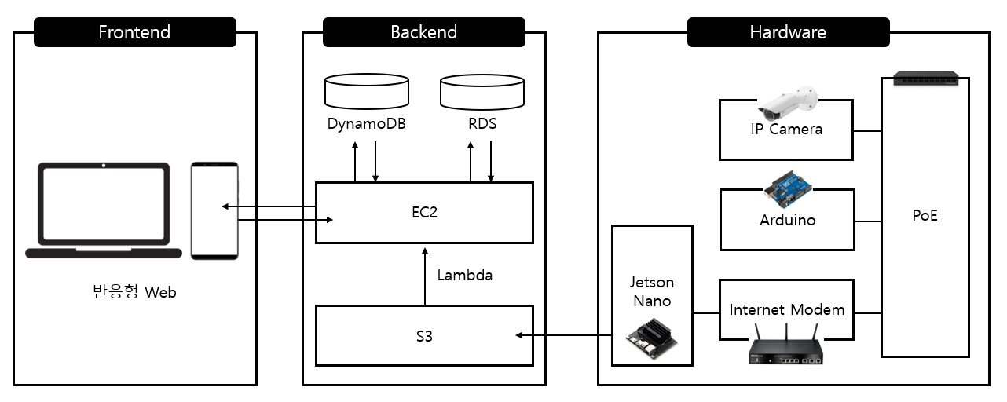
| 서비스 구성도 - 서비스 시나리오
Hardware
① 주차 인식: 아두이노 초음파 센서를 이용하여 주차 여부 확인
② 차량 촬영: IP Camera 이용하여 주차 차량 스냅샷 생성 후 Jetson Nano에 전달
③ 차량 정보 추출: Jetson Nano에서 Yolo, OpenCV + Tesseract OCR 이용하여 정보 추출 후 S3에 전달
Backend
④ 차량 정보 2차 추출: S3에 저장되었음을 Lambda를 통해 인식한 후, 2차 검증 대상 데이터인 경우 EC2에서 정보 재추출
⑤ 차량 정보 저장: DynamoDB에 차량 정보 (주차 위치, 시간, 차량번호, 차량 분류 정보, 출차 여부) 저장
⑥ 입주민 차량 정보 보관: RDS에 입주민 차량 정보 (동호수, 차량번호, 차량 분류 정보) 보관
Frontend
⑦ 주차 정보 제공: 반응형 웹에서 주차 현황, 내 차량 주차 위치, 주차 위반 여부 정보 제공

Slide 7
| 서비스 흐름도
②
⑦, ⑧
⑤
⑥
⑥
④
①
②
②
③
전체 주차 현황 확인
① Arduino 센서를 통해 차량이 있음을 확인한다.
② IP Camera의 주차 차량 스냅샷을 Jetson Nano에 전달한다.
③ Jetson Nano에서 Yolo, OpenCV, Tesseract OCR 이용해 스냅샷으로부터 차량 정보를 추출하고 S3에 전달한다.
④ S3에 저장되었음을 Lambda를 통해 인식한 후, 2차 검증 대상 데이터인 경우 EC2에서 정보를 재추출한다.
⑤ DynamoDB에 차량 정보를 저장한다.
⑥ DynamoDB의 데이터를 바탕으로 웹 페이지의 주차장 단면도에 주차 현황을 표기한다.
⑦ 거주자, 방문자, 혹은 관리자가 웹 페이지에 접속한다.
⑧ 주차장 단면도를 통해 주차 현황을 확인한다.

Slide 8
| 서비스 흐름도
①
③
③
②
②
②, ③
②, ③
개인 주차 현황 확인
① 거주자가 웹 페이지에 접속한다.
② 로그인을 진행한다.
③ ‘내 차량 위치 확인하기’를 클릭해 자신의 차량의 주차 위치를 확인한다.

Slide 9
| 서비스 흐름도
③
①
①
④
④
②, ④
①
④
주차 위반 여부 확인
① DynamoDB에 저장된 차량 정보를 바탕으로 장애인 차량 여부, 전기 차량 여부를 판단한다.
② 비 장애인 차량이 장애인 전용 주차 구역에 주차한 경우, 비 전기 차량이 전기 차량 전용 주차 구역에 주차한 경우 웹 페이지에 팝업창을 띄운다.
③ 관리자가 웹 페이지에 접속한다.
④ 로그인을 진행한다.
⑤ 팝업 알림을 확인하여 주차 위반을 한 차량 정보를 확인한다.

Slide 10
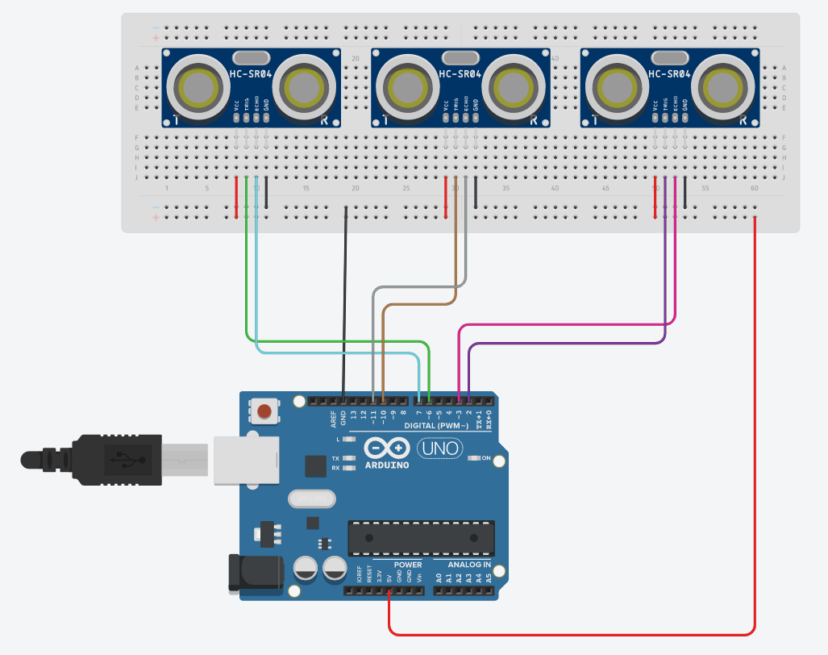
| 하드웨어/센서 구성도
센서 종류 | 연결 핀 | 설명
1. HC-SR04 | GND | 아두이노의 GND에 연결
 | VCC | 아두이노의 5V에 연결
 | TRIG | 아두이노의 2번 핀에 연결
 | ECHO | 아두이노의 3번 핀에 연결
2. HC-SR04 | GND | 아두이노의 GND에 연결
 | VCC | 아두이노의 5V에 연결
 | TRIG | 아두이노의 6번 핀에 연결
 | ECHO | 아두이노의 7번 핀에 연결
2. HC-SR04 | GND | 아두이노의 GND에 연결
 | VCC | 아두이노의 5V에 연결
 | TRIG | 아두이노의 10번 핀에 연결
 | ECHO | 아두이노의 11번 핀에 연결

Slide 11
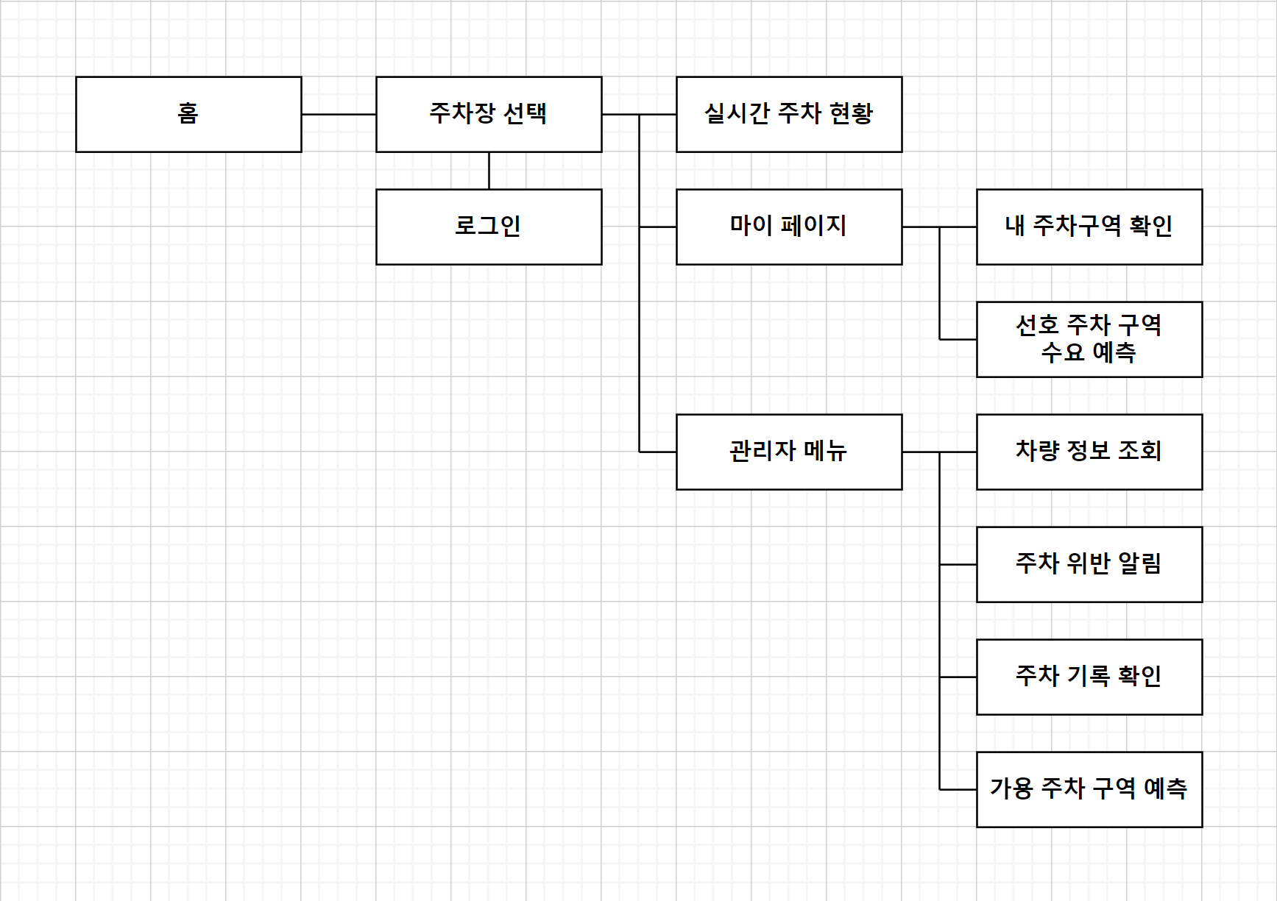
| 메뉴 구성도

Slide 12
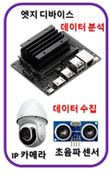
| 기능 처리도(기능 흐름도)
개요 | 영상인식 기반 실시간 지정주차, 주차 상황, 차량 정보 관리 시스템 | 프로젝트 명 | 엣지 컴퓨팅 기반 클라우드 거주자 주차관리 시스템
<엣지 컴퓨팅기반 클라우드 거주자 주차관리 시스템 연계도>
거주자
관리자
현재 주차
정보 제공
1
프로그램 실행
사용자 제공서비스
가용 주차 구역 예측
프로그램 실행
주차현황
DB
옵션
옵션
2
주차 정보 저장
3
주차/출차 시 정보 저장 및 현황 제공
정상 주차시
관리자 제공 서비스
출차 정보 저장
주차 위반
주차위반 알림
1
주차관리 시스템에 접속하여 사용자 제공서비스를 선택한다. (현재 주차 정보 제공, 가용 주차구역 예측)
2
주차 / 출차 시 정보 저장 및 현황 제공
3
주차관리 시스템에 접속하여 관리자 제공서비스를 선택한다. (정상 주차 시 주차현황 제공, 주차 위반시 알림 제공)

Slide 13
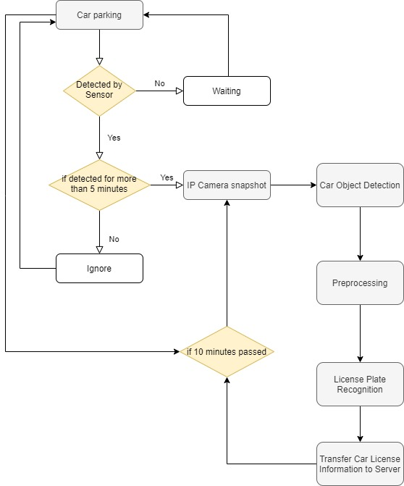
샘플 1
| 알고리즘 명세서
거주자 차량 인식 및 번호판 검출 알고리즘 흐름도
알고리즘 시나리오
1. 주차면 인식 및 차량 주차 감지 (초음파 센서)
2. 감지 시 영상 스냅샷 (IP 카메라)
3. 스냅샷 이미지 전처리
4. 차량 인식 및 번호판 검출 (엣지 디바이스)
5. 검출 성공 시 차량 정보 DB로 전달
6. 10분 간격으로 영상 스냅샷 (IP 카메라)

Slide 14
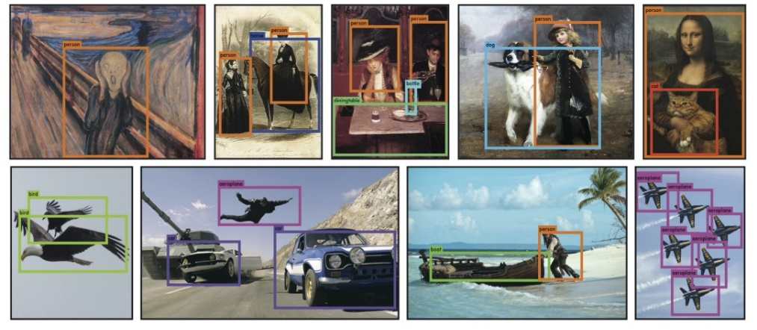
샘플 1
| 알고리즘 상세 설명서
차량 인식 알고리즘
물체 인식 혹은 물체 탐지란 이미지나 영상의 물체를 식별하는 컴퓨터 비전 기술이다. 컴퓨터 비전은 인공지능의 한 분야로서, 사람의 눈을 모사하여 컴퓨터가 이와 유사하게 동작할 수 있도록 어떠한 이미지나 영상에서 의미 있는 정보를 추출하는 기술을 연구하는 분야이다. 이 기술을 통해 이미지 데이터에서 물체를 찾고 그것의 종류를 식별할 수 있다. 즉, 이미지나 영상의 모든 물체의 종류를 분류(Classification)하는 것뿐만 아니라 해당 물체의 위치를 구하는 것(Localization)이 물체 인식 기술의 최종 목표이다.
물체 인식 기술은 질병 및 병원체 식별 등 의료, 사회기반 시설의 안전도 검사, 자율 주행 등과 같은 다양한 분야에서 활용되어 인적 자원과 물적 자원을 줄이며 많은 편의를 제공할 수 있다. 최근 다른 여러 분야 기술의 발전과 더불어 물체 인식 기술의 성능 향상으로 산업 전반에서 사용되며 빠질 수 없는 핵심 기술로 부상하고 있다.
J. Redmon et al., “You Only Look Once: Unified, Real-Time Object Detection”, IEEE, Conf. Comput. Vision Pattern Recogn., Las Vegas, NV, USA, June 27-30, pp.779-788.

Slide 15

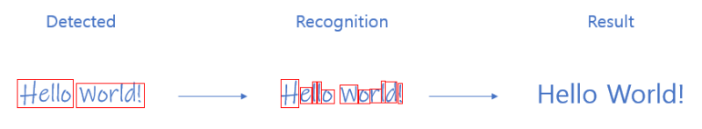
샘플 1
| 알고리즘 상세 설명서
번호판 검출 알고리즘
번호판 인식 알고리즘은 기본적으로 OCR기술을 사용한다. OCR의 사전적 용어는 Optical Character Recognition, 광학 문자 인식 기술인데, “사람이 쓰거나 기계로 인쇄한 문자의 영상을 이미지 스캐너로 획득하여 기계가 읽을 수 있는 문자로 변환하는 것"이라고 정의한다. 예를 들어, 카메라를 통해 자동차 번호를 인식하거나, 신분증에서 개인 정보 텍스트를 인식하는 등의 기술이다.
OCR 기술은 초기에는 딥러닝 기반으로 개발된 것은 아니나, 딥러닝의 발전으로 성능이 높아졌으며, 이는 CNN을 사용하며 OCR 구조에서 feature 인식 모듈을 직접 설정해줄 필요가 없어졌다. 그 결과 OCR은 글자의 영역을 탐지하는 모델 (Text Detection Model)과 해당 영역에서 글자를 인식하는 모델(Text Recognition Model) 두 가지 단계로 구성되어 있다. 번호판 인식 알고리즘은 기본적으로 글자의 영역을 찾고, 판독에 도움이 되도록 전처리 과정을 거친 다음 OCR을 통하여 글자를 획득한다.

Slide 16
| 하드웨어 설계도
하드웨어 설계도
전원
PoE (Power of Ethernet)
: 전원 + 이더넷 동시 제공
IP 공유기(PoE O)
IP 카메라
PoE 아두이노 쉴드
아두이노 제어보드
젯슨 나노
초음파 센서

Slide 17
| 프로그램 – 목록
기능 분류 | 기능번호 | 기능 명
LOG | LOG-01 | 로그인
PAR | PAR-01 | 주차장 선택
 | PAR-01-01 | 주차장 선택 - 실시간 주차 현황 조회
USR | USR-01 | 내 주차구역 확인
 | USR-02 | 선호 주차 구역 수요 예측
ADM | ADM-01 | 차량 정보 조회
 | ADM-02 | 주차 위반 알림
 | ADM-03 | 주차 기록 확인
 | ADM-04 | 가용 주차 구역 예측

Slide 18
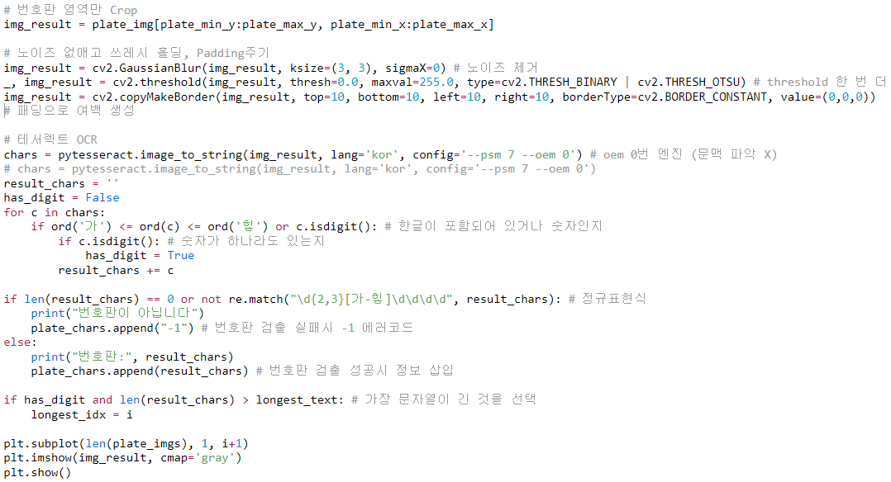
| 핵심소스코드 (1)
자동차 번호판 검출 소스코드

Slide 19
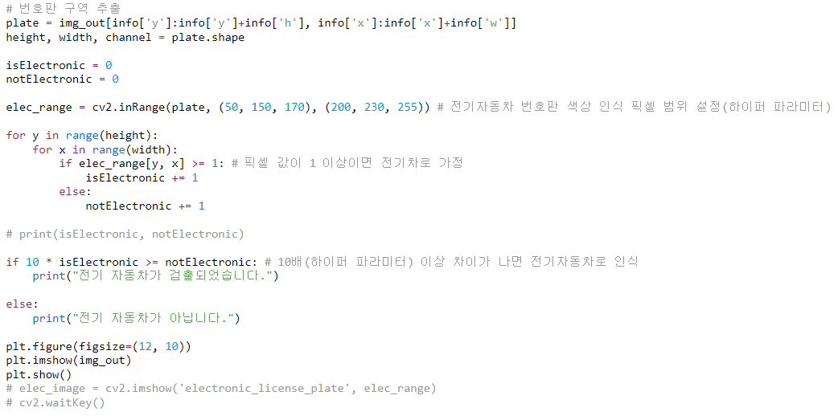
| 핵심소스코드 (2)
전기자동차 인식 소스코드

Slide 20
내가 기획한 ICT가
세상을 바꾼다면?
Thank you

